Slide 1
CoreSpace
Disk Space Visualization
ผู้ก้าวข้ามโชคชะตาด้วยมือของตัวเอง
นายศรัณย์ พาพรชัย 673380515-1
นายปวริศช์ ประมวล 673380278-9
นายธีรเมธ สายคำ 673380273-9
วิชา Operating Systems · คลิปนำเสนอ 8 นาที
01 / 09 · ธีรเมธ · 15 วินาที
Notes:
หน้าปก
**ธีรเมธ · 15 วินาที**
สวัสดีครับ กลุ่มผู้ก้าวข้ามโชคชะตาด้วยมือของตัวเอง วันนี้นำเสนอ CoreSpace หัวข้อ Disk Space Visualization ครับ งานนี้ใช้ความรู้ OS อ่านข้อมูลไฟล์แล้วแสดงพื้นที่ผ่านเว็บ โดยมีศรัณย์ทำ C ปวริศช์ทำ Python และผมทำหน้าเว็บครับ
บนหน้าปกใส่สมาชิกครบ โดยศรัณย์ใช้รหัส **673380515-1** ปวริศช์ **673380278-9** และธีรเมธ **673380273-9** ไม่ต้องอ่านรหัสทุกคนออกเสียง
หลักฐาน: docs/results/UX_CITY_UAT.md; docs/results/READABLE_FILES_FIX.md; docs/results/REAL_SCANNER_INTEGRATION.md

Slide 2
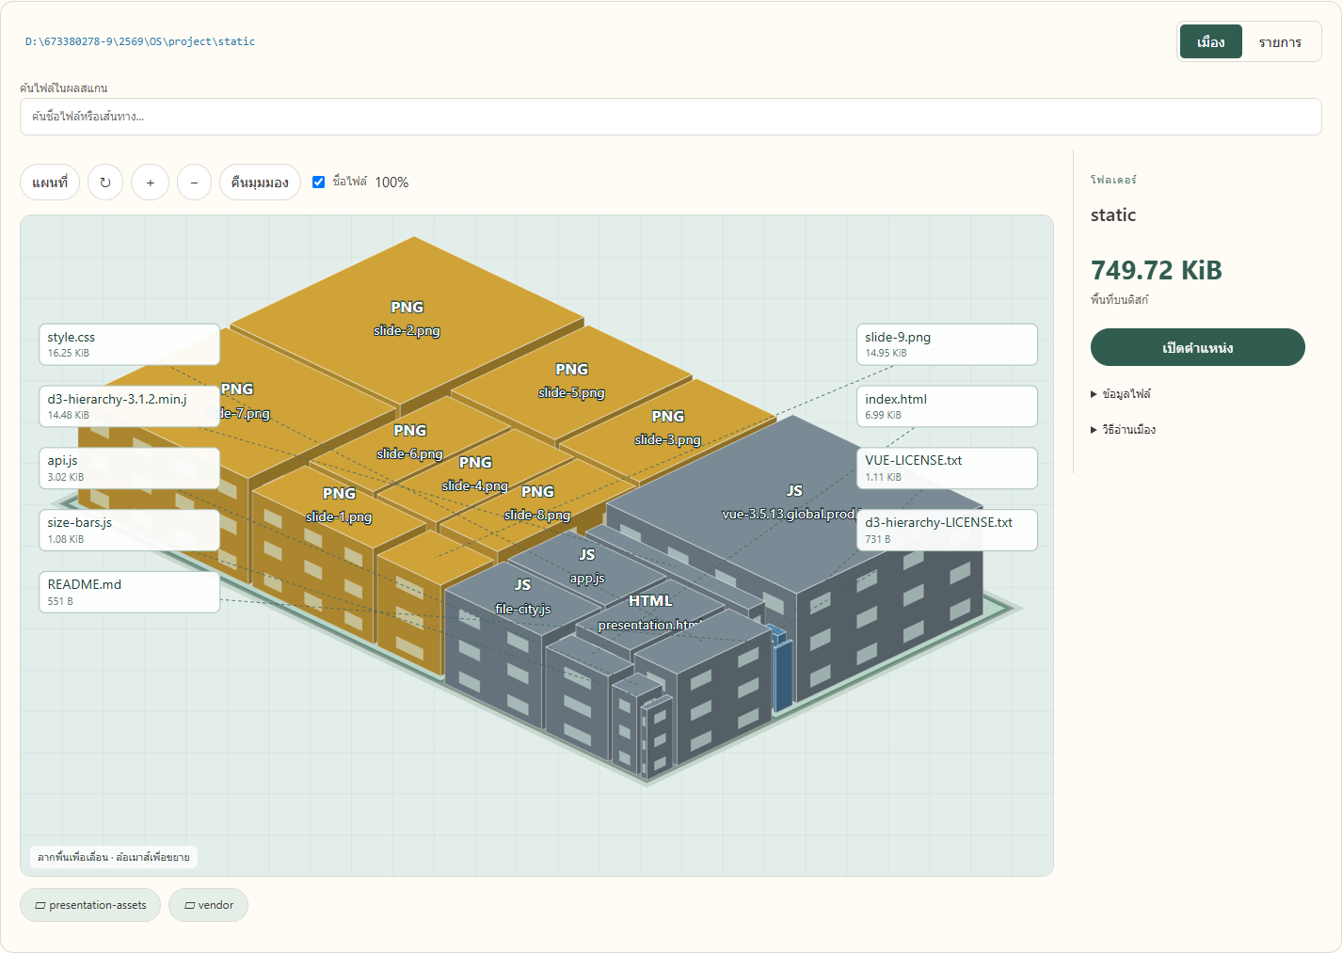
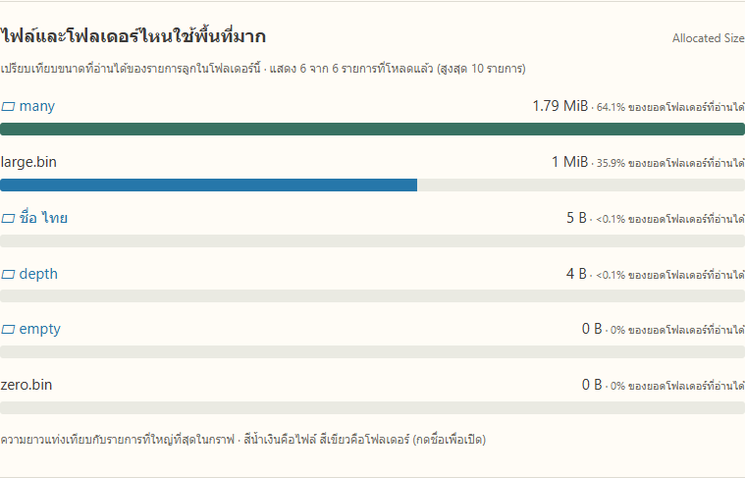
สำรวจพื้นที่ไฟล์เป็นเมือง
ภาพจากไฟล์โปรเจกต์จริง
พื้นที่ฐานเทียบขนาดไฟล์
เลือกอาคาร ดูชื่อและขนาด
ค้นหาได้ทั้งผลสแกน
C ใน WSL
↓ Python บน Windows
↓ เว็บ
02 / 09 · ธีรเมธ · 40 วินาที
Notes:
OS ช่วยให้เรารู้ว่าไฟล์ใดใช้พื้นที่มาก
**ธีรเมธ · 40 วินาที**
เมื่อไฟล์กระจายหลายโฟลเดอร์ เราอาจไม่รู้ว่าอะไรใช้พื้นที่มาก CoreSpace แปลงข้อมูลที่ OS อ่านได้เป็นเมืองไฟล์ครับ พื้นที่ฐานอาคารใช้เทียบสัดส่วนขนาดในมุมมองนี้ เลือกอาคารแล้วชื่อและขนาดค้างอยู่ด้านข้าง ถ้าไฟล์เล็กจนหาไม่เจอ สามารถค้นจากผลสแกนทั้งหมดได้ ภาพนี้มาจาก C และ Python อ่านไฟล์จริงในโปรเจกต์บน Windows ต่อไปศรัณย์จะอธิบายว่าเราอ่านข้อมูลนั้นได้อย่างไรครับ
ชี้พื้นที่ฐาน ไม่ใช้ความสูงอาคารเป็นสเกลไบต์โดยตรง เพราะความสูงใช้ log หน้าต่างเป็นการตกแต่ง ไม่ใช่จำนวนไฟล์ สีใช้ช่วยแยกประเภทตามนามสกุล ดูชื่อประกอบได้ รายการที่เป็นศูนย์หรือไม่ทราบขนาดยังแสดงในส่วนแยก ไม่สมมติพื้นที่ให้มัน
หลักฐาน: docs/results/UX_CITY_UAT.md; docs/results/READABLE_FILES_FIX.md; docs/results/REAL_SCANNER_INTEGRATION.md

Slide 3
รู้ขนาดไฟล์ได้จาก metadata
root
many
child-001.txt
Directory
เก็บรายการไฟล์และโฟลเดอร์
metadata ของ child-001.txt
ชนิด: regular file
st_size: 1,024 bytes
อ่านขนาดได้โดยไม่ต้องอ่านเนื้อหาทั้งไฟล์
03 / 09 · ศรัณย์ · 60 วินาที
Notes:
อ่านขนาดไฟล์ได้โดยไม่ต้องอ่านเนื้อหาทั้งไฟล์
**ศรัณย์ · 60 วินาที**
ระบบไฟล์จัดเก็บชื่อและรายการใน directory ส่วนข้อมูลเกี่ยวกับไฟล์ เช่น ชนิดและขนาด เรียกว่า metadata ครับ โปรแกรมของเราเดินอ่านโฟลเดอร์และโฟลเดอร์ย่อย แล้วอ่าน metadata ของแต่ละรายการ ขนาดเนื้อหาอ่านจาก st_size จึงไม่ต้องเปิดอ่านเนื้อหาทั้งไฟล์เพื่อรู้ขนาด ข้อมูลนี้นำมาสร้าง tree และรวมขนาดของโฟลเดอร์ได้ครับ
ใช้ child-001.txt จาก fixture แบบ VariedSizes มี st_size 1,024 ไบต์ประกอบ แยก tree ที่เราแสดงออกจากการจัดเก็บภายในของระบบไฟล์ ไม่บอกว่า tree บนเว็บคือโครงสร้างบนดิสก์ทั้งหมด
หลักฐาน: docs/results/UX_CITY_UAT.md; docs/results/READABLE_FILES_FIX.md; docs/results/REAL_SCANNER_INTEGRATION.md

Slide 4
C อ่านโฟลเดอร์ผ่าน POSIX API
เปิด directory
อ่านรายการถัดไป
อ่านชนิดและขนาด
ปิดเมื่อใช้เสร็จ
d = opendir(S.abs.p);
e = readdir(d);
lstat(S.abs.p, &st);
closedir(d);
ตัดเฉพาะบรรทัดหลักจากโค้ดจริง ไม่ใช่โค้ดครบทั้งฟังก์ชัน
lstat ไม่ตาม symbolic link
POSIX API ใน libc ไม่ตรงกับ syscall หนึ่งต่อหนึ่งเสมอ
04 / 09 · ศรัณย์ · 70 วินาที
Notes:
โปรแกรม C ขอข้อมูลไฟล์ผ่าน POSIX API
**ศรัณย์ · 70 วินาที**
ใน C เราใช้ opendir เปิด directory ใช้ readdir อ่านรายการ แล้วใช้ lstat อ่านชนิดกับขนาด โดย lstat ไม่ตาม symbolic link ไปยังปลายทาง เมื่อใช้เสร็จจะปิดด้วย closedir ครับ ถ้ามีข้อผิดพลาด โปรแกรมส่งเหตุผลกลับ ไม่ตีความว่าเป็นขนาดศูนย์ ลิงก์ที่ชี้กลับโฟลเดอร์เดิมจะถูกข้าม เพื่อป้องกันการเดินวนไม่จบ
ชื่อเหล่านี้เป็นส่วนติดต่อ POSIX ผ่านไลบรารีระบบ ไม่ได้แปลว่าการเรียกทุกฟังก์ชันตรงกับ kernel system call หนึ่งครั้ง การขอข้อมูลจาก kernel เกิดอยู่ภายในส่วนนี้ครับ ต่อไปปวริศช์จะอธิบายว่า Python รับผลจาก C อย่างไร
โชว์โค้ดจริงช่วงสั้น ๆ จาก `scanner/diskviz-scan.c` เน้นบรรทัดสำคัญ ห้ามบอกว่ามีผล strace ยืนยันแล้วหากยังไม่ได้เก็บหลักฐาน
หลักฐาน: docs/results/UX_CITY_UAT.md; docs/results/READABLE_FILES_FIX.md; docs/results/REAL_SCANNER_INTEGRATION.md

Slide 5
Python และ C ส่งข้อมูลผ่าน pipe
HTTP
เปิด process
Browser
Python
Windows
C
Ubuntu WSL
ทั้งหมดอยู่บน Windows เครื่องเดียว
Python รับทีละบรรทัด
เก็บผลใน SQLite
สแกนเป็นงานเบื้องหลัง
stdout pipe
NDJSON
Cancel: TERM → KILL หากจำเป็น → ตรวจ PID หยุด
05 / 09 · ปวริศช์ · 70 วินาที
Notes:
Python กับ C เป็นคนละ process และส่งข้อมูลผ่าน pipe
**ปวริศช์ · 70 วินาที**
เว็บส่งคำขอผ่าน HTTP ให้ Python บน Windows จากนั้น Python เปิดโปรแกรม C ใน Ubuntu ผ่าน WSL ซึ่งยังอยู่บนคอมเครื่องเดียวครับ C กับ Python เป็นคนละ process จึงส่งข้อมูลกันผ่าน pipe โดย C เขียน stdout ทีละบรรทัดเป็น NDJSON และ Python อ่านเพื่อตรวจและบันทึกลง SQLite
งานสแกนทำเบื้องหลัง เว็บจึงขอสถานะและรายการได้ระหว่างรอ เมื่อกดยกเลิก Python ส่ง TERM ไปยัง PID ของโปรแกรมใน Ubuntu ถ้าจำเป็นจึงใช้ KILL และตรวจว่าหยุดจริงก่อนรายงาน cancelled ไม่ใช่แค่หยุดถามสถานะบนเว็บครับ
ชี้ลูกศร HTTP กับ pipe คนละเส้น แยก background thread ของ Python ออกจาก process ของ C ไม่อ้างว่ามีอัลกอริทึม CPU scheduling ใหม่
หลักฐาน: docs/results/UX_CITY_UAT.md; docs/results/READABLE_FILES_FIX.md; docs/results/REAL_SCANNER_INTEGRATION.md

Slide 6
Logical และ Allocated วัดคนละสิ่ง
Logical
st_size จาก C
Allocated
GetCompressedFileSizeW
ไฟล์ที่ตรวจจริง | Logical (bytes) | Allocated (bytes)
zero.bin | 0 | 0
large.bin | 1,048,576 | 1,048,576
0 = วัดได้ศูนย์ · null = ยังไม่ทราบหรือวัดไม่ได้
ยอดโฟลเดอร์ = รวมไฟล์ที่อ่านได้ทั้งหมด
compressed / sparse อาจทำให้ต่างกัน — เป็นคำอธิบายทฤษฎี
06 / 09 · ปวริศช์ · 60 วินาที
Notes:
ขนาดเนื้อหากับพื้นที่ที่ใช้บนดิสก์อาจต่างกัน
**ปวริศช์ · 60 วินาที**
Logical คือขนาดเนื้อหาจาก metadata ที่ C อ่าน ส่วน Allocated ใช้ GetCompressedFileSizeW ของ Windows วัดครับ สองค่านี้อาจต่างกันจากวิธีจัดเก็บ เช่น ไฟล์บีบอัด แต่ไฟล์ตัวอย่างที่ตรวจในงานนี้ zero.bin ได้ศูนย์ทั้งสองค่า และ large.bin ได้ 1,048,576 ไบต์ทั้งสองค่า ซึ่งตรวจเทียบกับ Windows API อีกวิธีแล้ว
ยอดโฟลเดอร์รวมไฟล์ที่อ่านได้ทั้งหมด ไม่ใช่เฉพาะ 50 แถวที่เห็น ค่าศูนย์หมายถึงวัดได้ศูนย์ ส่วน null หมายถึงยังไม่ทราบหรือวัดไม่ได้ และยอดนี้อาจไม่เท่าพื้นที่ใช้ทั้งไดรฟ์ เพราะรายการที่อ่านไม่ได้ ข้อมูลระบบ และ hard link ครับ ต่อไปจะเปิดโปรแกรมให้ดูจริง
คำอธิบาย compressed/sparse เป็นทฤษฎี ไม่อ้างว่าได้ทดสอบกับไฟล์ชนิดนั้นแล้ว ไม่ใช้ Allocated ลบ Logical เป็น Slack เสมอ หลักฐานขนาดอยู่ใน [ผลรวมระบบ](results/REAL_SCANNER_INTEGRATION.md)
หลักฐาน: docs/results/UX_CITY_UAT.md; docs/results/READABLE_FILES_FIX.md; docs/results/REAL_SCANNER_INTEGRATION.md

Slide 7
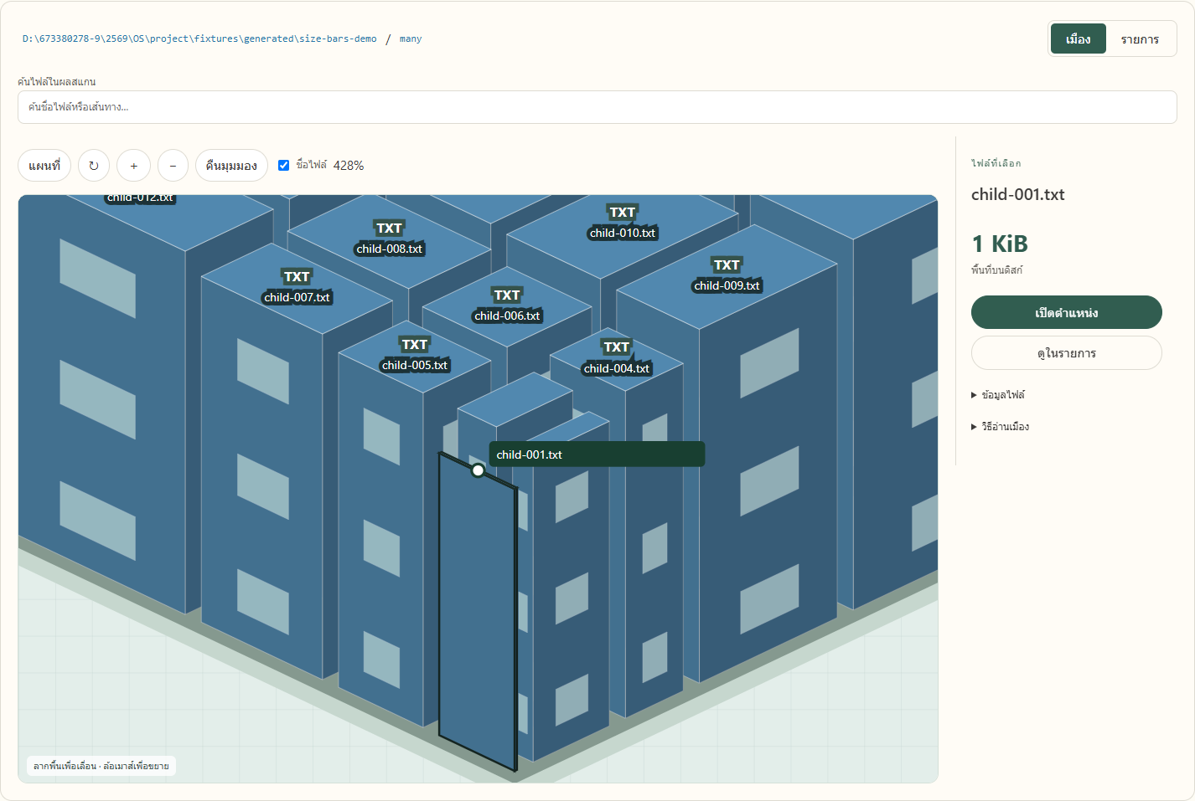
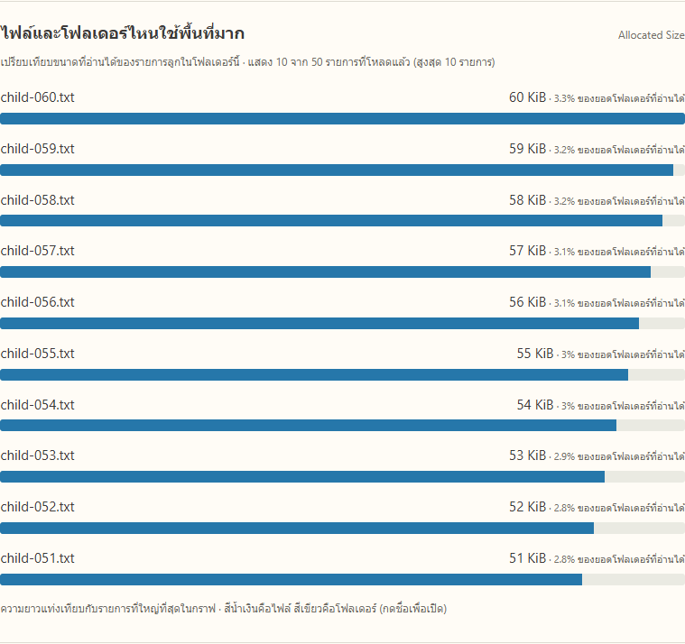
เดโมระบบจริง
01 Scan และดูบันทึกงาน
02 เลือกอาคาร ดูชื่อและขนาด
03 ค้นหา แล้วเปิดตำแหน่ง
04 รายการเพิ่มเติม 50+10
05 ดูเหตุผลที่อ่านไม่ได้
เลือกไฟล์แล้วชื่อและขนาดค้างอยู่
รอแทรกวิดีโอเดโมจริง 2 นาที
07 / 09 · ธีรเมธ · 120 วินาที
Notes:
เดโมจริง 2 นาที
**ธีรเมธ · 120 วินาที**
เปิดเว็บปกติ `http://127.0.0.1:8080` ตั้ง C ใน WSL ก่อนอัด ใช้โฟลเดอร์ไฟล์จริงที่เตรียมด้วย `prepare_demo_fixture.ps1 -VariedSizes` และเตรียมผลที่มี junction ไว้ก่อน อัดเฉพาะเว็บพร้อมเสียง
| เวลา | สิ่งที่ทำ | คำอธิบาย OS |
| --- | --- | --- |
| 00:00–00:25 | Scan แล้วเปิดบันทึกการทำงาน ดูจำนวนรายการ | Python เริ่ม process C รับข้อมูลผ่าน pipe และเว็บติดตามงานเบื้องหลัง |
| 00:25–00:50 | เข้า many เลือกอาคารหรือป้ายชื่อ ดูชื่อและขนาดที่ค้างอยู่ | ขนาดมาจาก metadata และ Windows API พื้นที่ฐานใช้เทียบขนาด |
| 00:50–01:15 | ค้น child-001 เลือกผลค้นหาแล้วเปิดตำแหน่ง | ค้นจากผลที่บันทึกใน SQLite ไม่เดินไฟล์ใหม่ ไม่จำกัดเฉพาะ 50 รายการที่โหลด |
| 01:15–01:35 | สลับรายการ โหลดเพิ่มจนเห็น 50+10 และเลือก zero.bin | เว็บขอข้อมูลทีละหน้า ศูนย์คือค่าที่วัดได้ ส่วน null คือไม่ทราบ |
| 01:35–02:00 | เปิดผล junction จริงที่เตรียมไว้ แล้วเปิดอ่านไม่ได้/ข้าม | ไม่ตามลิงก์เพื่อป้องกันการวน ผลบางส่วนมีเหตุผล ส่วนสิทธิ์จริงต้องให้ OS อนุญาต |
คำพูดปิด: เราเห็นการอ่าน metadata การส่งข้อมูลระหว่าง process และการแสดงพื้นที่จากข้อมูลที่ OS คืนให้ครับ
วิดีโอเดโมและคลิปสุดท้ายยังต้องอัด ภาพหน้า 7 เป็นภาพนิ่งจากผลจริง ไม่ใช่วิดีโอที่เสร็จแล้ว หากมีปัญหาให้แก้และอัดใหม่ ไม่ใช้ข้อมูลทดลองแทน ไม่เริ่มสแกนทั้งไดรฟ์ระหว่างเดโมหลัก
หลักฐาน: docs/results/UX_CITY_UAT.md; docs/results/READABLE_FILES_FIX.md; docs/results/REAL_SCANNER_INTEGRATION.md

Slide 8
ผลตรวจและข้อจำกัด
ผลที่ตรวจแล้ว
ขอบเขตที่ยังไม่ได้ยืนยัน
64 ไฟล์ / 13 โฟลเดอร์
ชื่อไทย · ลึก 8 ชั้น · หน้า 50+10
เมือง/เว็บ 16 กรณีผ่าน
Python backend/search 20 ผ่าน
C จริงล่าสุด 2 ผ่าน / 1 ข้าม
บางไฟล์ไม่มีสิทธิ์หรือถูกล็อก
ข้ามลิงก์เพื่อป้องกันการวน
ยังไม่ยืนยันครบทุกสิทธิ์ NTFS
ยอดไฟล์ไม่ใช่พื้นที่ใช้ทั้งไดรฟ์
ผลบางส่วนแสดงเหตุผล · ขนาดที่ไม่ทราบเป็น null
08 / 09 · ธีรเมธ · 40 วินาที
Notes:
ผลที่แสดงขึ้นอยู่กับข้อมูลที่อ่านได้
**ธีรเมธ · 40 วินาที**
ชุดไฟล์จริงอ่านครบ 64 ไฟล์และ 13 โฟลเดอร์ รวมชื่อไทย ลึก 8 ชั้น และแบ่งลูก 60 รายการเป็น 50 กับ 10 ครับ เมืองและเว็บผ่าน 16 กรณี ชุด Python backend กับ search ล่าสุดผ่าน 20 ข้อ ส่วนชุด C จริงล่าสุดผ่าน 2 ข้อและข้าม 1 ข้อที่เป็นการสแกนทั้งไดรฟ์
ไฟล์บางรายการไม่มีสิทธิ์หรือถูกล็อก โปรแกรมแสดงเหตุผลและไม่ใส่ศูนย์แทนค่าที่ไม่ทราบ เราข้ามลิงก์เพื่อกันการวน และยังไม่ยืนยันครบทุกสิทธิ์ NTFS หรือผลสแกนทั้งไดรฟ์ที่จบสมบูรณ์ ยอดรวมไฟล์จึงอาจไม่เท่าพื้นที่ใช้ทั้งไดรฟ์ครับ
อ้าง [UX UAT](results/UX_CITY_UAT.md) และ [การแก้รับข้อมูล/metadata](results/READABLE_FILES_FIX.md) ตัวเลขมาจากชุดทดสอบคนละขอบเขต ไม่บวกเป็นจำนวน tests ทั้งระบบ ไม่อ้าง benchmark หรือแก้ต้นเหตุ C ส่งซ้ำสำเร็จแล้ว
หลักฐาน: docs/results/UX_CITY_UAT.md; docs/results/READABLE_FILES_FIX.md; docs/results/REAL_SCANNER_INTEGRATION.md

Slide 9
ขอบคุณครับ
CoreSpace · Disk Space Visualization
https://github.com/PavaritPramual/miniprojectOS2026
09 / 09 · ธีรเมธ · 5 วินาที
Notes:
ขอบคุณครับ
**ธีรเมธ · 5 วินาที**
ขอบคุณครับ
แสดงชื่อ CoreSpace และ repository ไม่เพิ่มข้ออ้างหรือผลใหม่ในหน้าจบ
หลักฐาน: docs/results/UX_CITY_UAT.md; docs/results/READABLE_FILES_FIX.md; docs/results/REAL_SCANNER_INTEGRATION.md

